Slide 1

Создание опытного производства самофлюсующегося порошкового наплавочного материала на основе железа
ТОО «KBTU METALLUM»
Директор: Ж.Б. Ильмалиев
Руководитель проекта: В.Г. Миронов

Slide 2
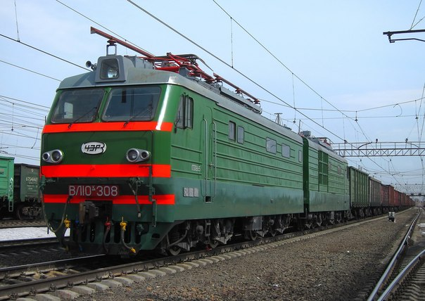
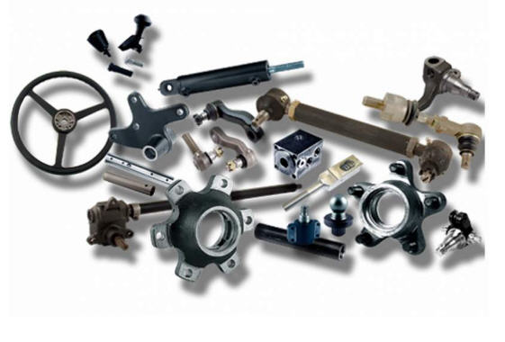
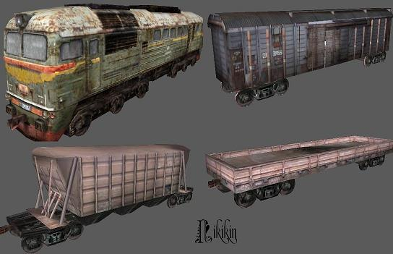
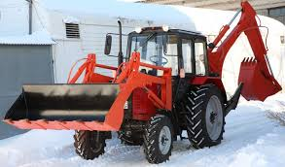
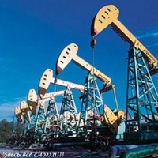
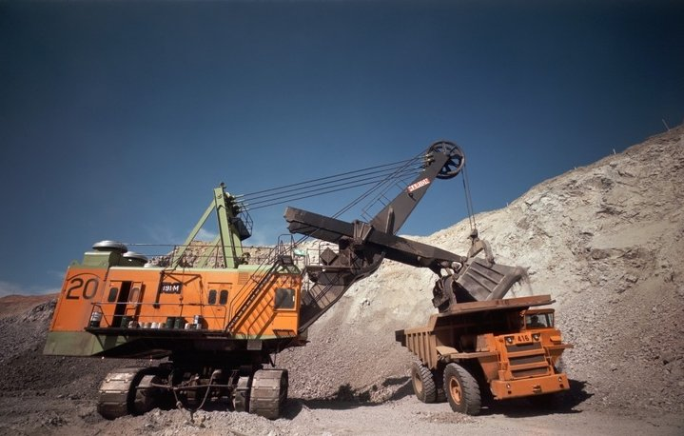
Назначение технологии
Для восстановление деталей и механизмов различных машин и оборудования
назначение

Slide 3
Степень готовности
Разработан:
Состав наплавочного
Сплава
Патент РК, № 27499,
опубликован 20.09.2013 г.
Технология получение
материала
Инновационный патент РК
№ 27442 от 24.09.2013 г.
Метод нанесения
Покрытий
Патент № 1276
газовая горелка.
Проведено опытное внедрение технологии на ремонтных предприятиях
(имеются акты испытаний материала АО «АВЗ» АО «Казтемиртранс»,
ТОО «Камкор Менеджмент»,ТОО «РЕМПЛАЗМА» , ТОО «Богатырь ТРАНС»)

Slide 4
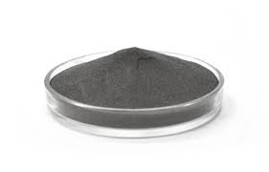
Существующие аналоги, уникальность, отличие инновации
Уникальность и отличие инновации
не требует специальной подготовки сварщиков;
Удобное в эксплуатации;
Мобильность;
Не требует специального дорогостоящего оборудования;
Не требуется специальная термообработка восстанавливаемой поверхности детали;
Возможность восстанавливать труднодоступные участки изношенных деталей;
Существующих аналогов порошка марки
ПГ-Ж40 в Казахстан нет.

Slide 5
Актуальность и перспективность
Технологию восстановления деталей, возможно, применить во все отрасли экономики, так любая деталь в следствии незначительного износа приходит в негодность.
Восстановлению подлежат порядка 70% деталей, узлов и агрегатов различных машин и оборудования железнодорожного транспорта, горнорудной техники, сельскохозяйственного и муниципального транспорта, оборудования нефтяной промышленности и многое другое.

Slide 6
Характеристики рынка
Сфера применение отрасли:
Восстановление ответственных узлов подвижного состава железнодорожного транспорта;
Ремонтное производства для различных отраслей экономики (транспорт, горная промышленность, нефтегазовый сектор и сельское хозяйство).
Сегментация внутреннего рынка
Заинтересовались продукцией и технологией:
- АО «Алматинский вагоноремонтный завод»
- АО «Казтемиртранс»
- ТОО «Камкор Менеджмент»
- ТОО «РЕМПЛАЗМА»
ТОО «Богатырь ТРАНС»
Объем рынка – 164 тонн готовой продукции в год
Потребность КТЖ – 144 тонн в год

Slide 7
Конкурентоспособность
Метод получения сплава, марка сплава | Физико-химические свойства |  |  | Выход годного порошка, % | Энерго затраты, кВт/час | Необходимые производственные площади, м2 | Стоимость 1 кг. готового сплава, тенге/$
 | Твердость материала, по шкале НРС | Содержание железа в % от массы | Содержание никеля в % от массы
Механическое легирование метод КБТУ, ПГ-Ж40 | 47,1 | 44,6 | 31 | 95 | 30 | 200 | 8325/45$
Металлургический метод, ПГ-Ж14 | 40,8 | 27,9 | 39 | 30 | 120 | 1 000 | 11 100/60$
Металлургический метод, ПГ-CР2 | 35 | 5 | 74,4 | 30 | 120 | 1 000 | 11 655/63$
В целом усовершенствован химический состав наплавочного сплава, где содержание железа доведено до 40 % от массы, в то время как у основных конкурентов основа порошка - никель, а железо содержит не более 30 % от массы.
ОСНОВНЫЕ КОНКУРЕНТЫ:
ОАО «ПОЛЕМА», РФ, г.Тула, (Порошок марки ПГ-Ж14, цена за кг.
40 $ на условиях EXW г.Тула)
ОАО «Торезтвердосплав», Украина, Донецкая область, г. Торез, (Порошок марки ПГ -СР2, цена за кг. 50 $ на условиях EXW г.Торез)

Slide 8
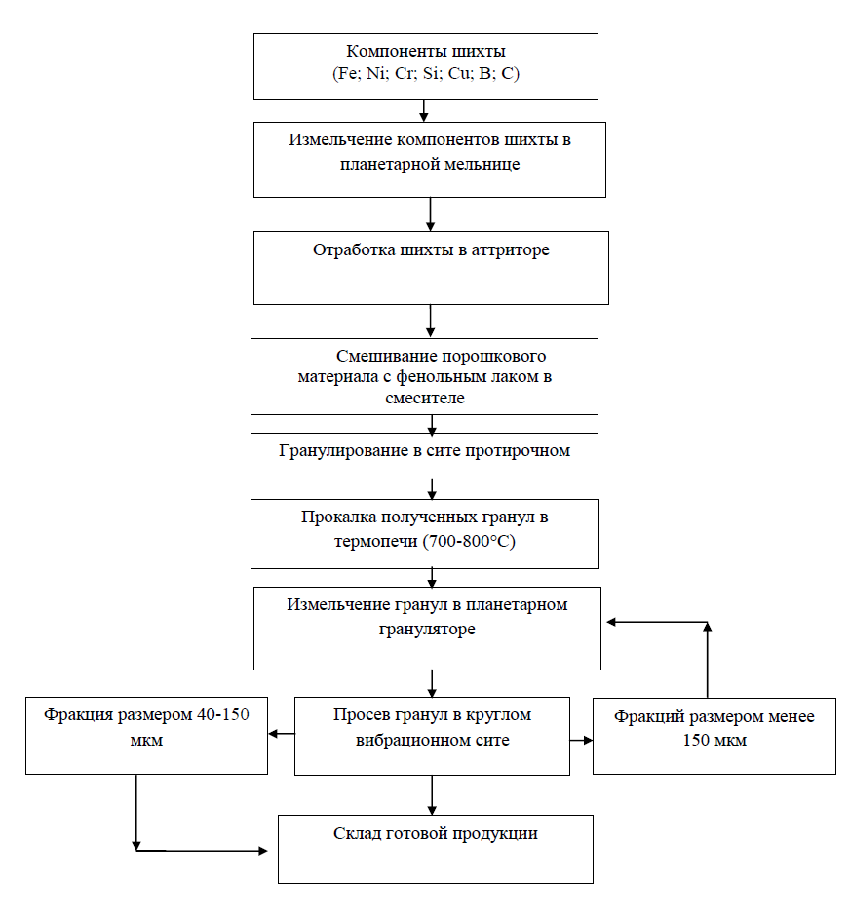
Технологическая схема производства наплавочного сплава
Схема технологического процесса изготовления разработанного наплавочного сплава :
- подготовка исходного материала;
- отработка шихты в аттриторе;
- взаимодействие между компонентами
шихты получаемого сплава;
- образование упрочняющих фаз на стадии обработки шихты в аттриторе;
- получение мелкодисперсной, гомогенизированной композиции с контролируемой микроструктурой;
- грануляция гомогенизированных композиционных частиц размером ≤ 20мкм в грануляторе с рассеиванием до рабочих фракций от 50 до 160 мкм.
Технологическая схема

Slide 9
Необходимые для производства материалы и оборудование
Список необходимых материалов представлена на таблице 1.
Необходимые оборудование для производства порошка уже имеются в ТОО «KBTU METALLUM» (таблица 2).
Таблица 1. Список необходимых материалов
Таблица 2. Список имеющихся оборудований
Материалы
Лигатуры никелевой основе, марки NiB15,кг
2. Железо марки ПЛ-Н4Д2МРВ,кг
3. Кремний марки кроо, кг
4. Хром марки ПХ1-С,кг
5. Никель марки ПНЭ-1,кг
6. Медь марки ПМС-1,кг
7. Технический углерод, кг
8. Спирт технический, л
9. Фенольный лак
Оборудование
Вытяжной шкаф
2. Технический стол
3. Сито протирочное
4. Лабораторная щековая дробилка
5. Лабораторный планетарная мельница,
6. Печь обжига, вращающая для термообработки сыпучих материалов
7. Классификатор ситовой
8. Стеллаж
9. Смеситель планетарно-шнековый
10. Аттритор
11. Планетарный гранулятор

Slide 10
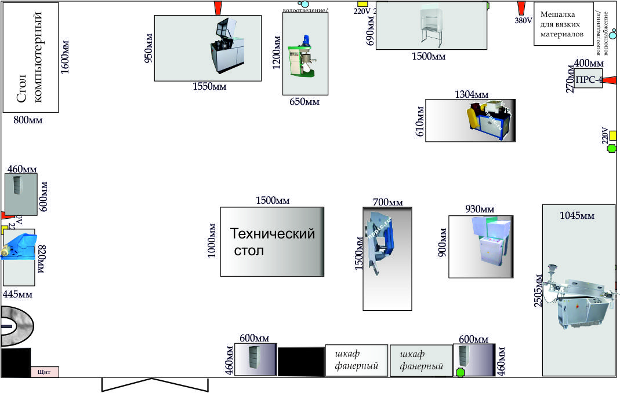
План размещения оборудований в лаборатории

Slide 11
Чистая прибыль в месяц при годовом объеме производства 100 тонн наплавочного сплава
Параметры производства
Параметр |  |  | Количество
Производительность, (тонн/год) |  |  | 100
Количество рабочих часов в смену |  |  | 8
Количество смен в сутки |  |  | 1
Количество рабочих суток в месяц |  |  | 23
Расход сырья на 1 тонну продукции
Наименование | Кол-во | Цена | Сумма
 | (кг) | (тенге) | (тенге)
Порошок никелевый (NiB15) | 190 | 10 580 | 2 010 141
Никель электролитический (ПНЭ-1) | 160 | 14 356 | 2 297 016
Железный легированный порошок (ПЛ-Н4Д2М-РВ) | 420 | 2 500 | 1 050 000
Хром металлический (Х99Н4) | 150 | 3 431 | 514 688
Медь электролитическая (ПМС-1) | 40 | 2 516 | 100 650
Кремний кристаллитический (КрОО) | 30 | 824 | 24 705
Графит (С-1) | 10 | 549 | 5 490
Итого расход сырья на 1 тонну | 1000 |  | 6 002 689
Себестоимость
Статья расхода |  |  | Сумма
Расходы на сырье в месяц (тенге/мес) |  |  | 49 978 390
Зарплата работников (тенге/мес) |  |  | 703 547
Итого себестоимость 1 тонны (тенге) |  |  | 6 087 189
Себестоимость продукции в месяц (тенге): |  |  | 50 681 937
Валовая прибыль (тенге/мес)
Объем производства (тонн)/мес) |  |  | 8
Цена реализации (тенге/тонн) |  |  | 8 235 000
Выручка от реализации (тенге/мес) |  |  | 68 564 610
Итого валовая прибыль (тенге/мес) GP |  |  | 17 882 673
Операционные расходы
Статья расхода |  |  | Сумма
Итого операционные расходы в месяц (тенге): |  |  | 3 174 040
Операционная прибыль (тенге/мес) EBITDA |  |  | 14 708 633
Амортизация (тенге/мсе) |  |  | 213 167
Прибыль до налогооблажения (тенге/мес) EBT |  |  | 14 495 466
КПН (20%) |  |  | 2 899 093
Чистая прибыль (Net Income) |  |  | 11 596 373

Slide 12
Бюджет проекта и план выпуска
Общий бюджет проекта, 74 000 000 тенге
Требуемые инвестиции, тенге
Назначение инвестиций
Цена готовой продукции будет установлена ниже цен на аналогичную продукцию, что повысит конкурентоспособность. Предварительно были определены цены реализации на уровне ниже среднерыночного:
Наплавочный порошок ПГ-Ж40 - 45 000 $ США за тонну;
Прогнозируемый уровень валовой прибыли от реализации наплавочных порошков в период с 2016 – 2020 годы.
 | Плановый период
 | 2016 | 2017 | 2018 | 2019 | 2020
Объем реализации, тонн | 50 | 75 | 100 | 135 | 164
Цена реализации за тонну, тыс. тенге | 8 235 | 8 729 | 9 253 | 9 808 | 10 365
Валовой доход, тыс. тенге | 411 750 | 654 675 | 925 300 | 1 324 080 | 1 699 860
Себестоимость 1 тонны, тыс. тенге | 6 039 | 6 401 | 6 785 | 7 193 | 7 624
Валовая прибыль, тыс. тенге | 109 800 | 174 600 | 246 800 | 353 025 | 449 524

Slide 13

Барьеры и риски
Демпинг цен со стороны конкурентов, в данном случае поставщики аналогичных наплавочных материалов для удержания рынка могут позволить себе понижения цены, для уничтожения конкурентов.
Связка ГОСУДАРСТВО-БИЗНЕС-НАУКА

Slide 14
Резюме
Реализация производства наплавочных сплавов позволит промышленности Казахстана усовершенствовать линию ремонтно-восстановительных работ, добиться снижения затрат и внести вклад в увеличение объема местного содержания в общей Национальной экономике. Проект имеет лаговый эффект, так как производство высокотехнологичных наплавочных и напылительный порошков позволит возобновить работы авторемонтных заводов и предприятий, тем самым исключив моменты, когда трамвайные ДЕПО и другие предприятия вынуждены восстанавливать некоторые детали на российских предприятиях.

Slide 15
КОНТАКТНАЯ ИНФОРМАЦИЯ:
ТОО «KBTU Metallum»
050000 г. Алматы, ул. Толе би, 59
Телефон: +7 727 266 83 16
Факс: +7 727 266 83 16
Электронная почта: kbtumetallum@mail.ru
СПАСИБО ЗА ВНИМАНИЕ!

